Slide 1
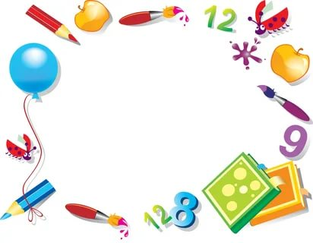
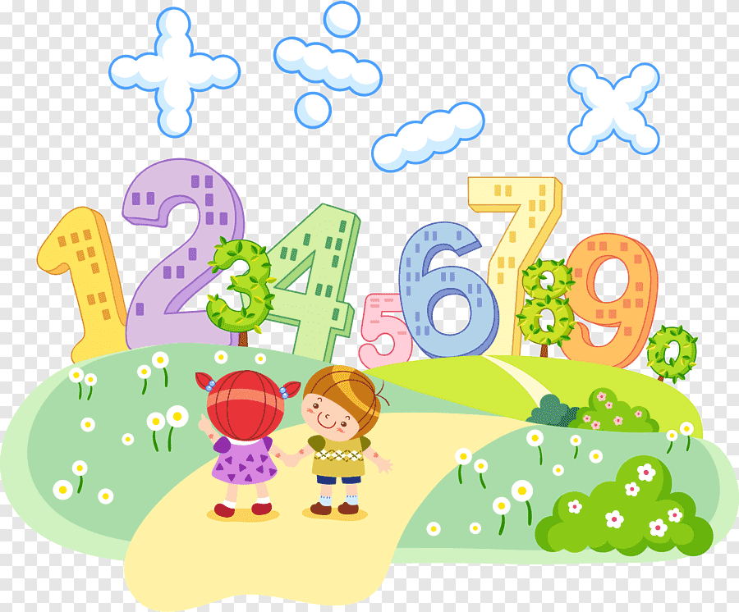
Познавательное занятие
в старшей группе
«Дни недели»
Подготовили:
Аллабердина Р.З
Тонконогова М.А

Slide 2
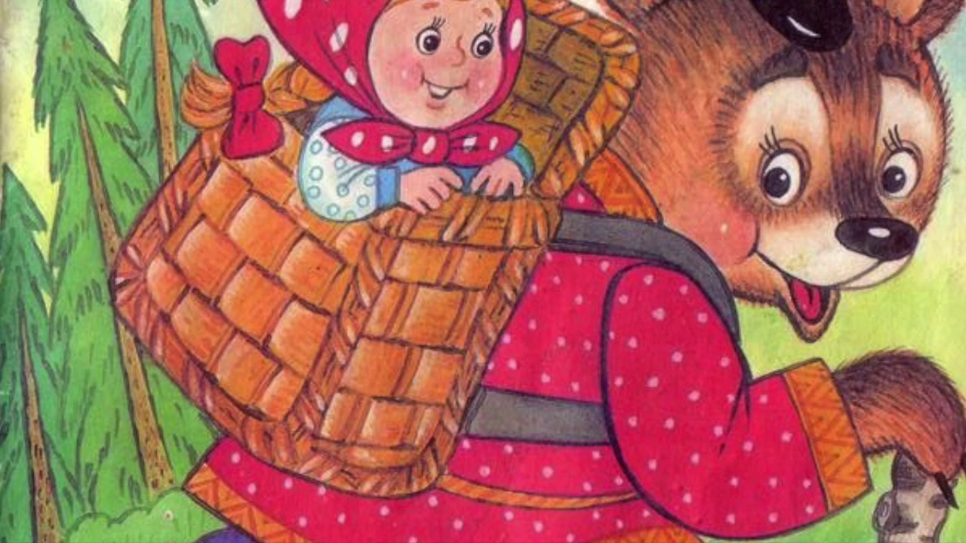
Дети сегодня к нам на занятие пришли очень интересные гости. Узнаем и увидим мы их, только когда отгадаем загадку. Слушайте внимательно:
Сидит в корзинке девочка У Мишки за спиной Он сам того не ведая Несет ее домой.
Из какой сказки гости, ребята?

Slide 3
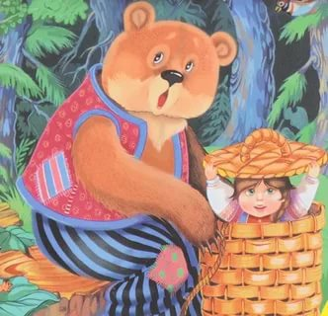
Да, действительно, эта сказка называется Маша и Медведь. А вот и они. Маша и Медведь мне рассказали, что скучно им стало в лесу, и они решили прийти к ребятам в детский сад и поиграть с вами. Дело в том, что Маша и Медведь очень любят у себя в лесном домике заниматься математикой. Но есть у них и такие задания, с которыми они справиться не могут. Дети, давайте мы им поможем? Согласны?

Slide 4
Смотрите, что это за волшебные облака? Сколько дней в неделе?
Давайте вместе назовем дни недели.

Slide 5
Сегодня у нас третий день недели.
Назовите и покажите какого он цвета.
А какой будет завтра день недели, какого он цвета. А вчера какой был день недели? Какого цвета?

Slide 6
Игра «Когда это бывает»
- Мы выходим по порядку, начинаем зарядку….(Утром)
Мы за стол все дружно сели, первое, второе, третье съели. (Днем)
- Когда, ваши папа и мама приходят с работы? (Вечером)
Ужинаем мы вечером, а спим ….(Ночью)
- В нашей группе мы соблюдаем режим дня (показываем плакат).
- Что раньше – обед или ужин?
- Что позже: прогулка или завтрак?
- Что раньше полдник или сон в тихий час?
- Скажите, пожалуйста, утро, день, вечер, ночь - что составляют? (Сутки)

Slide 7
Ребята, цифры поссорились и нам нужно с вами их помирить.
Что нужно сделать, чтобы они встали в нужном порядке?
(Выстроить числовой ряд.)
1 2 3 4 5 6 7 8 9 10

Slide 8
Физкультминутка «Дни недели»
В понедельник я купался, (Изображаем плавание.)
А во вторник –рисовал. (Изображаем рисование.)
В среду долго умывался, (Умываемся.)
А в четверг в футбол играл. (Бег на месте.)
В пятницу я прыгал, бегал, Прыгаем. (Кружимся на месте).
Очень долго танцевал. (Хлопки в ладоши.)
А в субботу, воскресенье (Дети садятся на корточки,)
Целый день я отдыхал. (руку под щеку - засыпают.)

Slide 9
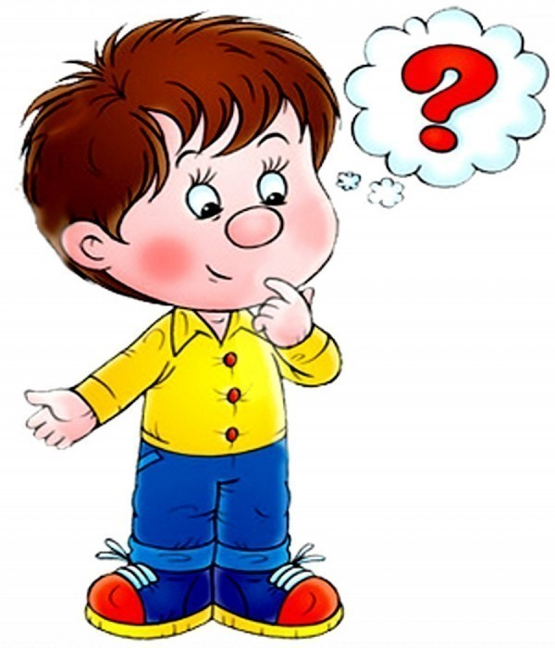
Поможем Мишке сосчитать? Я вам буду задавать вопросы, а ответ на вопросы вы мне будете отвечать
- Сколько пальцев на правой руке? - Сколько глаз у светофора? - Сколько носов у двух собак? - Сколько ушей у двух мышей? - Сколько хвостов у двух котов?

Slide 10
Какой по счету волк? Кто стоит перед лисой? Какая по счету белка?
Сколько всего зверей?

Slide 11
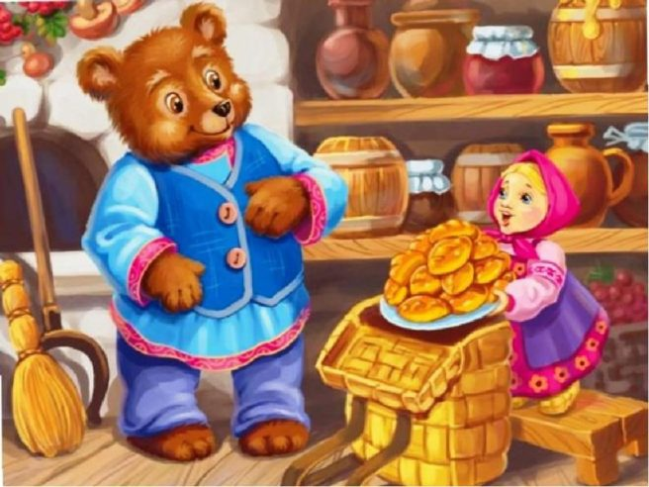
Молодцы ребята!
Предлагаю для наших гостей нарисовать угощения.

Slide 12
Ребята, а кто был у нас в гостях, из какой сказки? Что мы делали сегодня на занятии?
Что запомнилось?
Что же мы сегодня нового узнали?
А сейчас покажите, какое у вас настроение.

